Slide 1
進度報告 FPGA專案練習
負 責 人：陳冠華
目前成員：陳冠華
報告日期：2025/04/25
開始日期：2025/03/28
結束日期：2025/04/18

Slide 2
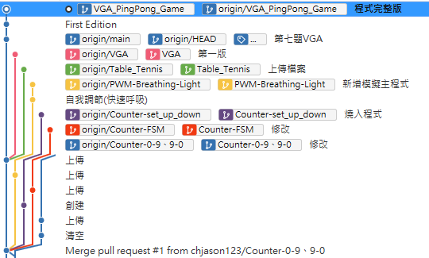
控管記錄 - Git (2025/04/18)
https://github.com/chjason123/SoC_

Slide 3
當週進度
第八題 模擬與燒錄

Slide 4
進度統整
十一月：
2024/11/11~2024/11/17：
第一題完成
第二題上數可設定完成
2024/11/18~2024/11/30：
第二題完成
2024/11/25~2024/12/01：
無進度
十二月：
2024/12/01~2024/12/08：
系統分析_breakdown
架構圖
時序圖
AOV圖
2024/12/09~2024/12/13：
第三題完成
2024/12/14~2024/12/27：
AOV圖、時序圖、專案架構圖
部分程式
2025/01/14~ 2025/01/17
第一題到第四題燒入
第四題 AOV MSC breakdown 圖
2025/01/20~2025/01/23
第五題 模擬與燒錄
第六題 模擬與燒錄
2025/03/14~2025/03/22
第七題 模擬與燒錄
2025/03/28~2025/04/18
第八題 模擬與燒錄

Slide 5
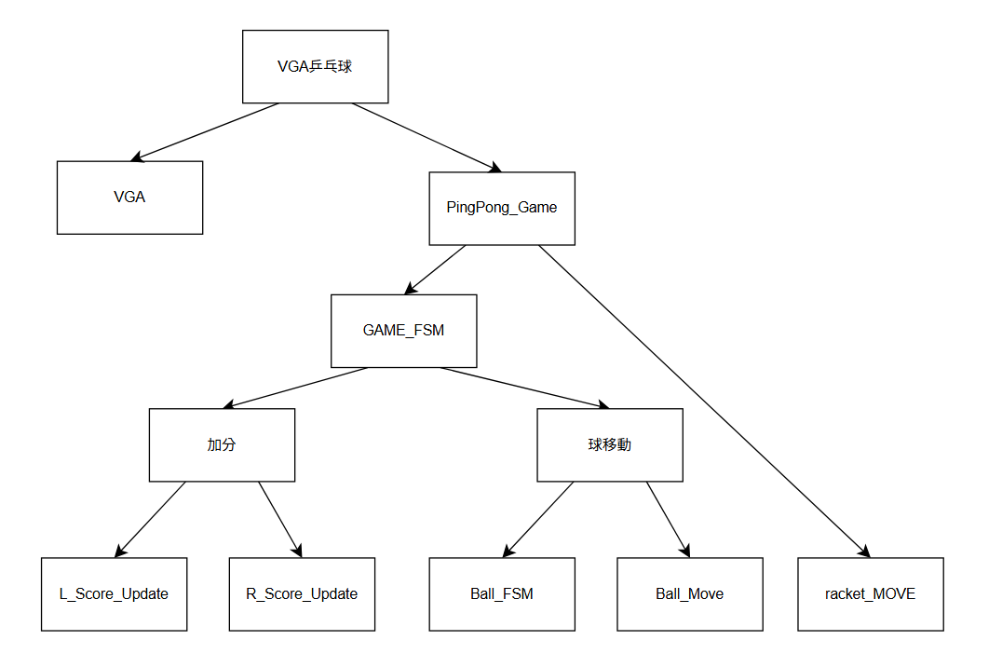
BreakDown (2025/03/28)

Slide 6
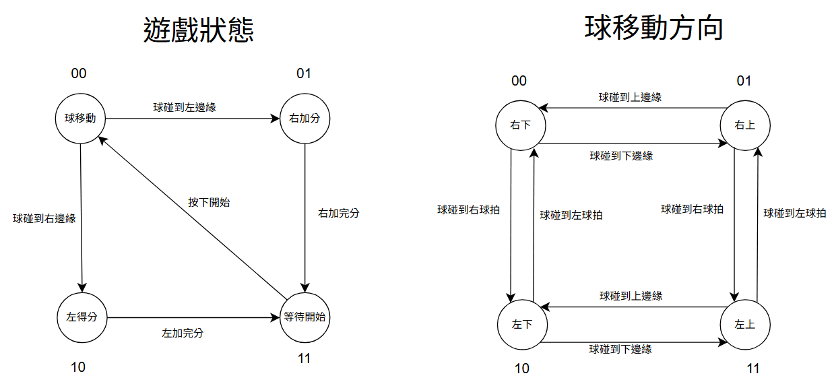
系統分析 – FSM圖 (2025/03/28)

Slide 7
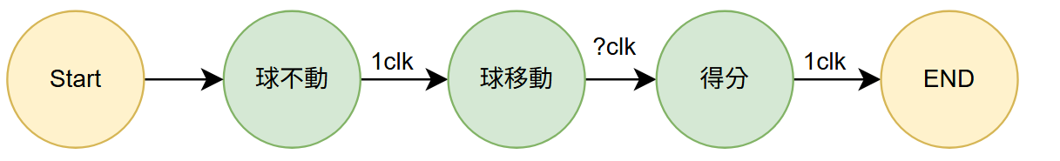
系統分析 – AOV圖 (2025/04/04)
名稱 | predecessor | Duration | 詳細功能 | 輸入 輸出
Start | - | 0 | start
球不動 | Start | 1 clk | 等待發球 | in：i_Start_button out：game_state
球移動 | 球不動 | Div_clk | 球移動 | in：i_Start_button out：game_state
得分 | 球移動 | 1 clk | 加分 | in：r_score、l_score out：game_state

Slide 8
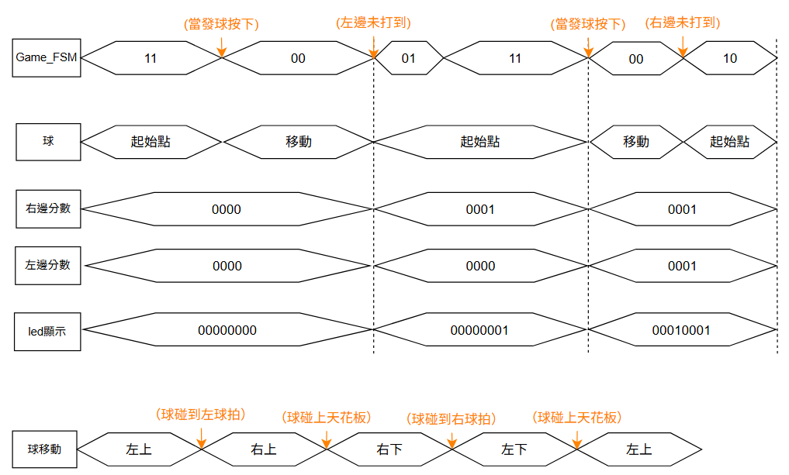
系統分析 – MSC圖 (2025/04/04)

Slide 9
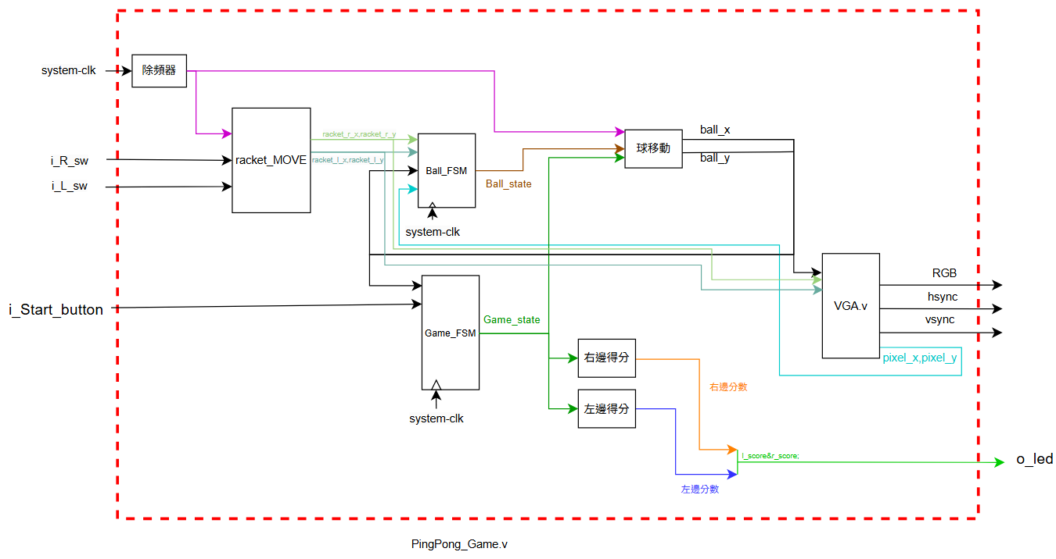
專案架構圖 (2025/04/06)

Slide 10
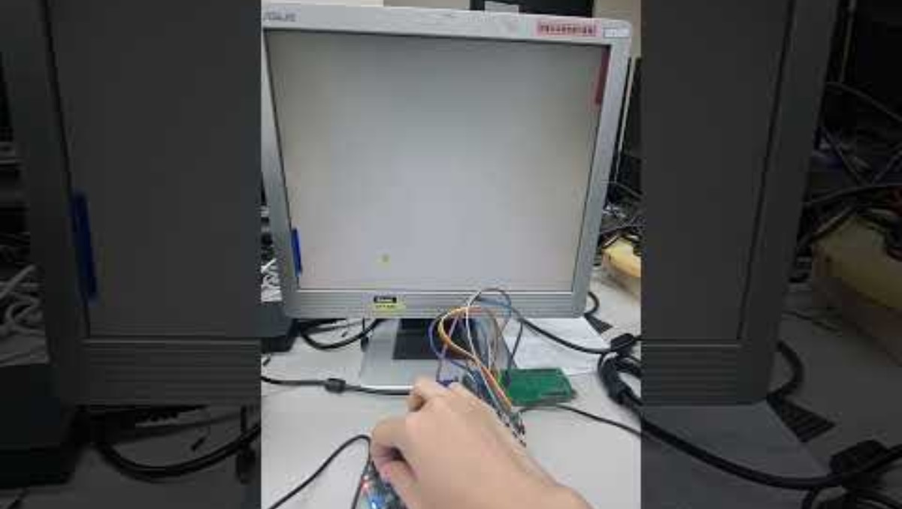
成果展示 – 第五題-乒乓球(2025/01/22)

